Slide 1
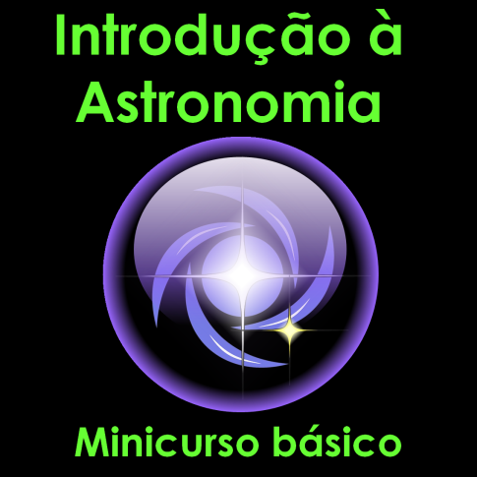
Centro de Divulgação da Astronomia
Observatório Dietrich Schiel
Sistema Solar:
Observação, movimentos e órbitas
André Luiz da Silva
Observatório Dietrich Schiel
/CDCC/USP
Imagem de fundo: céu de São Carlos na data de fundação do observatório Dietrich Schiel (10/04/86, 20:00 TL) crédito: Stellarium

Slide 2
Como identificar um planeta no céu?

Slide 3
(praticamente) não cintila
brilho aparente maior que o das estrelas
se deslocam pelo Zodíaco

Slide 4
Sentido direto:
de oeste para leste (sentido contrário ao do movimento diário aparente)
Sentido retrógrado:
de leste para oeste (o mesmo sentido do movimento diário aparente)
Fonte da imagem: http://testedos100dias.com.br/toyotaetios/?cat=20
Notes:
Fonte da imagem: http://testedos100dias.com.br/toyotaetios/?cat=20

Slide 5
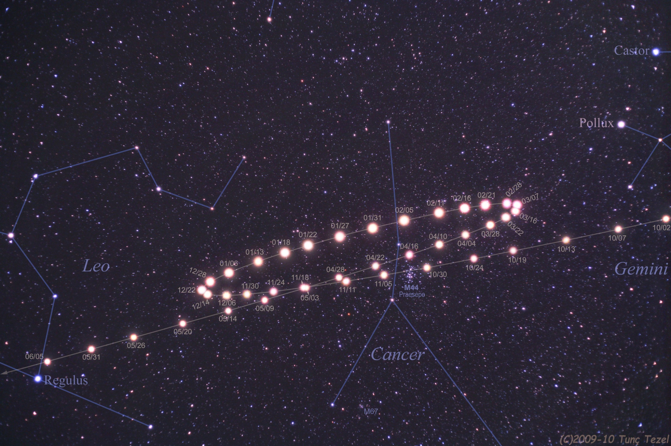
Exemplo: Marte na oposição de 2009/2010
Lado Leste
(Sol nascente)
02 out 09
07 mar 10
05 jun 10
22 dez 09
Lado Oeste
(Sol poente)
Crédito da imagem: Tunç Tezel
Notes:
A extensão abarcada no céu por essa figura é de cerca de 40°.

Slide 6
Movimento retrógrado de um planeta e laçada
Crédito: http://astro.unl.edu

Slide 7
Configurações planetárias

Slide 8
São posições especiais do sistema Sol, Terra e planeta; os planetas podem ser:
Inferiores (órbitas internas à da Terra)
Superiores (órbitas externas à da Terra)
Crédito da imagem: André Luiz da Silva/CDA/CDCC

Slide 9
Há várias configurações planetárias:
Conjunções (planetas inferiores e superiores)
Máximas elongações (planetas inferiores)
Quadraturas (planetas superiores)
Oposições (planetas superiores)

Slide 10
Neste minicurso
Máximas elongações (planetas inferiores)
Oposições (planetas superiores)

Slide 11
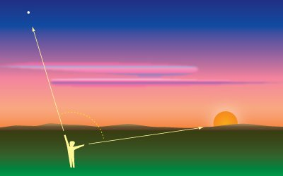
Elongação: ângulo entre o Sol e o planeta, com vértice na Terra/observador
Crédito da imagem: http://astro.unl.edu

Slide 12
Oposição (planetas superiores)
Elongação = 180°
Planeta
Terra
Sol
Crédito da imagem: André Luiz da Silva/CDA/CDCC

Slide 13
Máximas elongações (planetas inferiores)
Máxima elongação oeste
Terra
Planeta
Sol
Planeta
Máxima elongação leste
Crédito da imagem: André Luiz da Silva/CDA/CDCC

Slide 14
Período sinódico
P₁= 1 ano
P₂= 3 anos
Crédito da imagem: André Luiz da Silva/CDA/CDCC

Slide 15
Período sinódico
Tem a ver com o período orbital dos dois planetas
Expressa como:
Para mais exemplos, consulte a calculadora de períodos sinódicos
1
1
1
=
, com P₁ < P₂
S
P₁
P₂

Slide 16
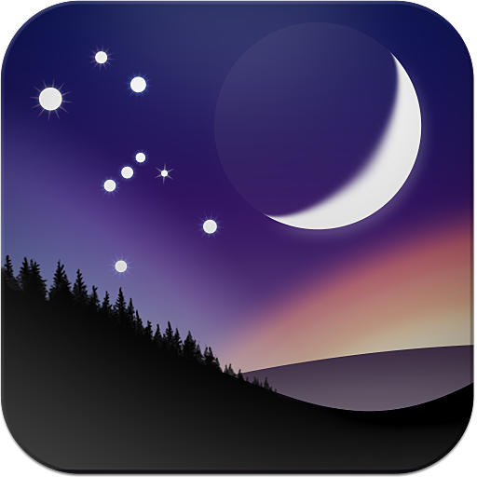
Os planetas visíveis no período com o Stellarium
Crédito da imagem: www.stellarium.org

Slide 17
Leis do movimento planetário

Slide 18
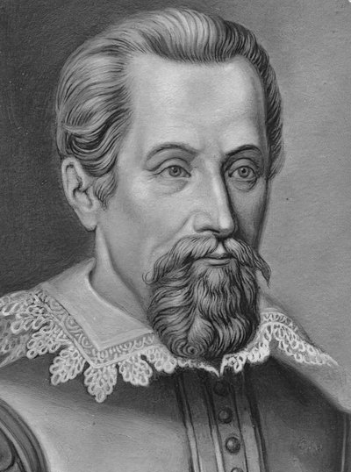
Leis de Kepler
Johannes Kepler (1571 - 1630)
Fonte da imagem:

Slide 19
Primeira lei de Kepler
Planeta
Sol
Crédito da imagem: André Luiz da Silva/CDA/CDCC

Slide 20
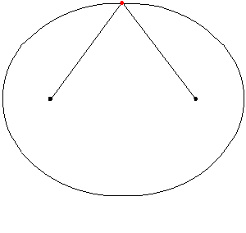
Elipse
Focos da elipse
Crédito da imagem: Wikipedia
Notes:
Crédito da figura: Wikipedia

Slide 21
Segunda lei de Kepler
t
A₂
A₁
t
Sol
A₁=A₂
Crédito da imagem: André Luiz da Silva/CDA/CDCC

Slide 22
Periélio e afélio
Distância no
periélio
planeta no
periélio
planeta no
afélio
Distância no
afélio
Distância
no AFélio
Distância
no PERiélio
> Distância ao Sol >
Crédito da imagem: André Luiz da Silva/CDA/CDCC

Slide 23
Terceira lei de Kepler
T²
=
constante
a³
T: período de translação em torno do Sol
a: distância média do planeta ao Sol

Slide 24
Unidade de distância mais apropriada:
a Unidade Astronômica (UA)
1 UA ≈ 149,5 milhões de km

Slide 25
Exemplos da terceira lei -1
__
T²
Terra:
T ≈ 365 dias ≈ 1ano
a ≈ 149,5 milhões de km = 1 UA
constante
=
a³
T²
(1)²
=
=
1 ano²/UA³
a³
(1)³
Fonte da imagem: funny-pictures.picphotos.net
Notes:
Fonte da imagem: funny-pictures.picphotos.net

Slide 26
Exemplos da terceira lei -2
__
T²
constante
Júpiter:
T ≈ 11,86 anos
a ≈ 5,20 UA
=
a³
T²
(11,86)²
=
= 1,0004... ≈ 1ano²/UA³
a³
(5,20)³
Fonte da imagem: graphicleftovers.com

Slide 27
Distâncias aproximadas e a lei de Titius-Bode

Slide 28
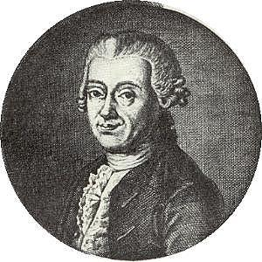
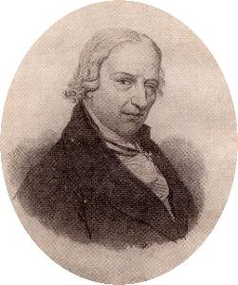
Lei de Titius-Bode
Johann Daniel Titius (1729-1796)
Johann Elert Bode (1747-1826)
Fonte das imagens: João Fernandes, disponíveis em http://www.mat.uc.pt/~helios/Mestre/H34bode.htm

Slide 29
Lei de Titius-Bode Johann Daniel Titius (1729-1796); Johann Elert Bode (1747-1826)
Passo 1: sequência onde o próximo é o dobro do primeiro, com exceção do primeiro termo, que é zero:
0 3 6 12 24 48 96 192 384
Passo 2: somar quatro:
4 7 10 16 28 52 100 196 388
Passo 3: dividir por 10:
0,4 0,7 1,0 1,6 2,8 5,2 10,0 19,6 38,8
Sequência se aproxima da ordem dos planetas em UA ! Compare com a ordem aproximadamente observada:
0,4 0,7 1,0 1,5 2,8 5,2 9,5 19,2 30,1
Mer. Vên. Ter. Mar. Júp. Sat. Ura. Net.
Notes:
A fórmula para a lei é dada por D(n) = ( 3 x 2^{n} + 4 ) / 10 AU where n = -infinity, 0, 1, 2, 3, 4, .....
Fonte: http://www.spaceacademy.net.au/library/notes/bode.htm

Slide 30
complemento

Slide 31
Dados orbitais: planetas e planetas anões
Planeta Rotação Translação Dist. Média Sol P. Sinódico
Mercúrio 59 dias 88 dias 57,9 milhões km 115,9 dias
Vênus 243 dias 225 dias 108,2 milhões km 583,9 dias
Terra 23^{h} 56^{min} 365,25 dias 149,6 milhões km -
Marte 24^{h}37^{min} 687 dias 227,9 milhões km 779,9 dias
Júpiter 09^{h}50^{min} 11,86 anos 778,3 milhões km 398,9 dias
Saturno 10^{h}14^{min} 29,5 anos 1,42 bilhões km 378,1 dias
Urano 17^{h}14^{min} 84 anos 2,9 bilhões km 369,7 dias
Netuno 16^{h}07^{min} 164,8 anos 4,5 bilhões km 367,5 dias
Planetas Anões: Ceres 0,38 dias 4,6 anos 414 milhões km 467 dias
Plutão 6,38 dias 248 anos 5,9 bilhões km 1 ano
Haumea 0,16 dias 285 anos 6,5 bilhões km 1 ano
Makemake 0,32 dias 310 anos 6,9 bilhões km 1 ano Eris 0,16 dias 558 anos 10,1 bilhões km 1 ano
Fonte dos dados: Bond, Peter: Exploring the Solar System (2012)

